Slide 1
KOGAS Projects in Uzbekistan
^{25th} of April, 2013
Notes:
한국가스공사 업무현황을 보고 드리겠습니다.

Slide 2
Contents
I
KOGAS Overview
II
Overseas Projects
III
Surgil Project
IV
CNG & Cylinder Project
Notes:
⊙ 먼저, 러시아 천연가스 PNG 도입 추진입니다.
ㅇ 2015년 750만톤 도입을 목표로,
- 러시아 측과 PNG 노선 타당성 조사, 국내기업
건설참여 방안, 가스 액화공장 및 화학단지
건설방안에 대해 중점 협의하고 있습니다.
ㅇ 러시아는 2012년 블라디보스톡에서 개최예정
인 APEC에 대비하여 2011년까지 『사할린-
하바로프스크-블라디보스톡』 구간의 배관건설
공사를 마칠 계획입니다.
ㅇ 우리는 러시아측과 합의하여 다음과 같이
러시아측을 통하여 북측에 제안하였습니다.
1. 평양을 경유하는 배관노선에 대한 남한-북한-
러시아 공동 타당성 조사를 3국이 함께한다.
2. 러시아측 배관건설에 한국의 건설사가 참여
하며 한국과 북한의 인력을 활용한다.
3. 러시아측이 북한 동해안 배타적경제수역에서
최근에 확인한 석유와 가스탐사를 위하여 북한
에 한국-북한-러시아 3국이 공동 탐사한다.
ㅇ 우리측 또한 러시아측과는 별도로 북측에 대화를
제안하였으며 년초에 대화개시가 예상됩니다.

Slide 3
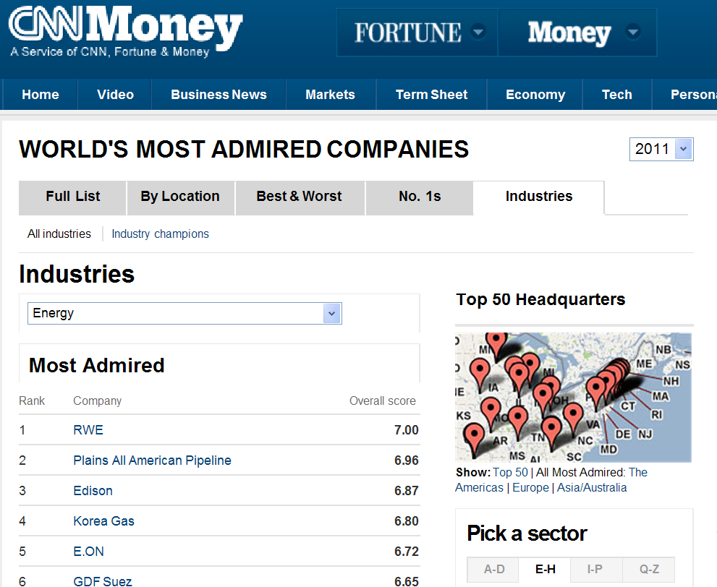
I. KOGAS Overview
1. Profile
Established in 1983 and has provided natural gas since 1986
- Company Organization : 5 Divisions, 18 Departments, 12 branch offices
- Number of Employees : 2,962
International Credit rates A by S&P, A1 by Moody`s and A+ by R&I
Ranked 4th in “The World`s Most Admired Companies” and entered in World’s Largest 500 Corporations by FORTUNE
World’s Most Admired Companies
Moody’s Upgrades KOGAS to A1
Notes:
⊙ 먼저, 러시아 천연가스 PNG 도입 추진입니다.
ㅇ 2015년 750만톤 도입을 목표로,
- 러시아 측과 PNG 노선 타당성 조사, 국내기업
건설참여 방안, 가스 액화공장 및 화학단지
건설방안에 대해 중점 협의하고 있습니다.
ㅇ 러시아는 2012년 블라디보스톡에서 개최예정
인 APEC에 대비하여 2011년까지 『사할린-
하바로프스크-블라디보스톡』 구간의 배관건설
공사를 마칠 계획입니다.
ㅇ 우리는 러시아측과 합의하여 다음과 같이
러시아측을 통하여 북측에 제안하였습니다.
1. 평양을 경유하는 배관노선에 대한 남한-북한-
러시아 공동 타당성 조사를 3국이 함께한다.
2. 러시아측 배관건설에 한국의 건설사가 참여
하며 한국과 북한의 인력을 활용한다.
3. 러시아측이 북한 동해안 배타적경제수역에서
최근에 확인한 석유와 가스탐사를 위하여 북한
에 한국-북한-러시아 3국이 공동 탐사한다.
ㅇ 우리측 또한 러시아측과는 별도로 북측에 대화를
제안하였으며 년초에 대화개시가 예상됩니다.

Slide 4
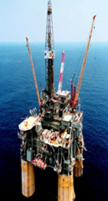
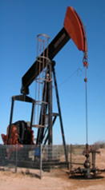
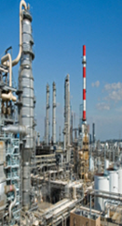
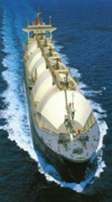
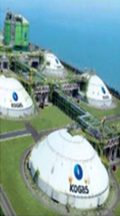
I. KOGAS Overview
2. Activities in Gas Value Chain
KOGAS is expanding it’s business fields up into every Gas value chain From Mid – Down stream to Up – Mid – Down stream
Up
stream
Others
Mid
stream
Oil & Natural Gas
Unconventional Gas
Down
stream
- Technical Service
Commercialization
of R&D Outputs
DME*, GH** etc.
Liquefaction, Shipping,
Trading
EPC & O&M for LNG
Terminals & Pipelines
Supplying NG, CNG, LCNG
* Dimethyl Ether
** Gas Hydrate
Notes:
⊙ 먼저, 러시아 천연가스 PNG 도입 추진입니다.
ㅇ 2015년 750만톤 도입을 목표로,
- 러시아 측과 PNG 노선 타당성 조사, 국내기업
건설참여 방안, 가스 액화공장 및 화학단지
건설방안에 대해 중점 협의하고 있습니다.
ㅇ 러시아는 2012년 블라디보스톡에서 개최예정
인 APEC에 대비하여 2011년까지 『사할린-
하바로프스크-블라디보스톡』 구간의 배관건설
공사를 마칠 계획입니다.
ㅇ 우리는 러시아측과 합의하여 다음과 같이
러시아측을 통하여 북측에 제안하였습니다.
1. 평양을 경유하는 배관노선에 대한 남한-북한-
러시아 공동 타당성 조사를 3국이 함께한다.
2. 러시아측 배관건설에 한국의 건설사가 참여
하며 한국과 북한의 인력을 활용한다.
3. 러시아측이 북한 동해안 배타적경제수역에서
최근에 확인한 석유와 가스탐사를 위하여 북한
에 한국-북한-러시아 3국이 공동 탐사한다.
ㅇ 우리측 또한 러시아측과는 별도로 북측에 대화를
제안하였으며 년초에 대화개시가 예상됩니다.

Slide 5
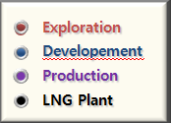
II. KOGAS Overseas Project
1. Overall
18 E&P projects and 5 LNG Plant projects over 16 countries
Entered into Unconventional gas projects in Canada and Australia etc.
Cyprus
UAE LNG
Australia Prelude
Notes:
⊙ 먼저, 러시아 천연가스 PNG 도입 추진입니다.
ㅇ 2015년 750만톤 도입을 목표로,
- 러시아 측과 PNG 노선 타당성 조사, 국내기업
건설참여 방안, 가스 액화공장 및 화학단지
건설방안에 대해 중점 협의하고 있습니다.
ㅇ 러시아는 2012년 블라디보스톡에서 개최예정
인 APEC에 대비하여 2011년까지 『사할린-
하바로프스크-블라디보스톡』 구간의 배관건설
공사를 마칠 계획입니다.
ㅇ 우리는 러시아측과 합의하여 다음과 같이
러시아측을 통하여 북측에 제안하였습니다.
1. 평양을 경유하는 배관노선에 대한 남한-북한-
러시아 공동 타당성 조사를 3국이 함께한다.
2. 러시아측 배관건설에 한국의 건설사가 참여
하며 한국과 북한의 인력을 활용한다.
3. 러시아측이 북한 동해안 배타적경제수역에서
최근에 확인한 석유와 가스탐사를 위하여 북한
에 한국-북한-러시아 3국이 공동 탐사한다.
ㅇ 우리측 또한 러시아측과는 별도로 북측에 대화를
제안하였으며 년초에 대화개시가 예상됩니다.

Slide 6
II. KOGAS Overseas Project
2. LNG Importing
16 Long-term and 3 Mid-term SPAs with 11 gas suppliers in 9 countries
LNG Import
31
Qatar
Sakhalin
7mln. tons/yr
1.5mln. tons/yr
Malaysia
24
Oman
5~6mln. tons/yr
23
4mln. tons/yr
Indonesia
3mln. tons/yr
Yemen
2mln. tons/yr
15
Egypt
7
1.3mln. tons/yr
Australia
Brunei
0.5mn tons/yr
0.7mn tons/yr
1995
2000
2005
2009
2010
(Unit : Million ton)
Notes:
⊙ 먼저, 러시아 천연가스 PNG 도입 추진입니다.
ㅇ 2015년 750만톤 도입을 목표로,
- 러시아 측과 PNG 노선 타당성 조사, 국내기업
건설참여 방안, 가스 액화공장 및 화학단지
건설방안에 대해 중점 협의하고 있습니다.
ㅇ 러시아는 2012년 블라디보스톡에서 개최예정
인 APEC에 대비하여 2011년까지 『사할린-
하바로프스크-블라디보스톡』 구간의 배관건설
공사를 마칠 계획입니다.
ㅇ 우리는 러시아측과 합의하여 다음과 같이
러시아측을 통하여 북측에 제안하였습니다.
1. 평양을 경유하는 배관노선에 대한 남한-북한-
러시아 공동 타당성 조사를 3국이 함께한다.
2. 러시아측 배관건설에 한국의 건설사가 참여
하며 한국과 북한의 인력을 활용한다.
3. 러시아측이 북한 동해안 배타적경제수역에서
최근에 확인한 석유와 가스탐사를 위하여 북한
에 한국-북한-러시아 3국이 공동 탐사한다.
ㅇ 우리측 또한 러시아측과는 별도로 북측에 대화를
제안하였으며 년초에 대화개시가 예상됩니다.

Slide 7
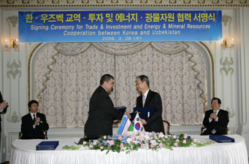
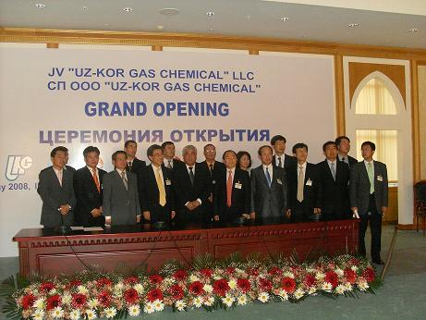
III. Surgil Project
1. History
KOGAS and Uzbekneftegaz(UNG) signed MOU for Surgil Project Cooperation on March, in 2006
By Preliminary Feasibility Study, KOGAS and UNG decided to develop this Project in detail
In 2008, Joint Venture “Uz-Kor Gas Chemical” was established and began to lead the Project
In 2010, 2011, Korean Sponsors and Government of Uzbekistan signed Investment Agreement & Supplementary Investment Agreement
In 2012, Final Investment Decision and capital investment began
Notes:
⊙ 먼저, 러시아 천연가스 PNG 도입 추진입니다.
ㅇ 2015년 750만톤 도입을 목표로,
- 러시아 측과 PNG 노선 타당성 조사, 국내기업
건설참여 방안, 가스 액화공장 및 화학단지
건설방안에 대해 중점 협의하고 있습니다.
ㅇ 러시아는 2012년 블라디보스톡에서 개최예정
인 APEC에 대비하여 2011년까지 『사할린-
하바로프스크-블라디보스톡』 구간의 배관건설
공사를 마칠 계획입니다.
ㅇ 우리는 러시아측과 합의하여 다음과 같이
러시아측을 통하여 북측에 제안하였습니다.
1. 평양을 경유하는 배관노선에 대한 남한-북한-
러시아 공동 타당성 조사를 3국이 함께한다.
2. 러시아측 배관건설에 한국의 건설사가 참여
하며 한국과 북한의 인력을 활용한다.
3. 러시아측이 북한 동해안 배타적경제수역에서
최근에 확인한 석유와 가스탐사를 위하여 북한
에 한국-북한-러시아 3국이 공동 탐사한다.
ㅇ 우리측 또한 러시아측과는 별도로 북측에 대화를
제안하였으며 년초에 대화개시가 예상됩니다.

Slide 8
III. Surgil Project
2. Sponsors
Established in 1992 and has six major subsidiaries with 190 entities
211 oil, gas and condensate fields under development
Refinery/ GPP/ Shurtan GCC/ 13,000Km pipeline operation
Established in 1983 and holds monopoly import and wholesale of NG
61% government owned, rated A by S&P, A1 by Moody’s
3 LNG terminals/ 2,879Km pipeline operation
Core company of Lotte Group
Ethylene capacity ranks 2nd in Asia, 17th grobally
2 petrochemical plants operation in South Korea
Established in 1990. STX Group has core business in shipping
Leading Korean energy company with core business in E&P
2 heat and power generation plant operation in South Korea
Notes:
⊙ 먼저, 러시아 천연가스 PNG 도입 추진입니다.
ㅇ 2015년 750만톤 도입을 목표로,
- 러시아 측과 PNG 노선 타당성 조사, 국내기업
건설참여 방안, 가스 액화공장 및 화학단지
건설방안에 대해 중점 협의하고 있습니다.
ㅇ 러시아는 2012년 블라디보스톡에서 개최예정
인 APEC에 대비하여 2011년까지 『사할린-
하바로프스크-블라디보스톡』 구간의 배관건설
공사를 마칠 계획입니다.
ㅇ 우리는 러시아측과 합의하여 다음과 같이
러시아측을 통하여 북측에 제안하였습니다.
1. 평양을 경유하는 배관노선에 대한 남한-북한-
러시아 공동 타당성 조사를 3국이 함께한다.
2. 러시아측 배관건설에 한국의 건설사가 참여
하며 한국과 북한의 인력을 활용한다.
3. 러시아측이 북한 동해안 배타적경제수역에서
최근에 확인한 석유와 가스탐사를 위하여 북한
에 한국-북한-러시아 3국이 공동 탐사한다.
ㅇ 우리측 또한 러시아측과는 별도로 북측에 대화를
제안하였으며 년초에 대화개시가 예상됩니다.

Slide 9
III. Surgil Project
3. Project Overview
Ustyurt Gas Chemical Complex(UGCC) shall produce Polymer(HDPE, PP) and Gas(Methane) with the Gas and Condensate from Surgil And Berdakh field
yr
Gas 3BCM/yr
Condensate
110M ton/yr
Gas 1.5BCM/yr
Condensate
50M ton/yr
< PROJECT SCOPE >
Notes:
⊙ 먼저, 러시아 천연가스 PNG 도입 추진입니다.
ㅇ 2015년 750만톤 도입을 목표로,
- 러시아 측과 PNG 노선 타당성 조사, 국내기업
건설참여 방안, 가스 액화공장 및 화학단지
건설방안에 대해 중점 협의하고 있습니다.
ㅇ 러시아는 2012년 블라디보스톡에서 개최예정
인 APEC에 대비하여 2011년까지 『사할린-
하바로프스크-블라디보스톡』 구간의 배관건설
공사를 마칠 계획입니다.
ㅇ 우리는 러시아측과 합의하여 다음과 같이
러시아측을 통하여 북측에 제안하였습니다.
1. 평양을 경유하는 배관노선에 대한 남한-북한-
러시아 공동 타당성 조사를 3국이 함께한다.
2. 러시아측 배관건설에 한국의 건설사가 참여
하며 한국과 북한의 인력을 활용한다.
3. 러시아측이 북한 동해안 배타적경제수역에서
최근에 확인한 석유와 가스탐사를 위하여 북한
에 한국-북한-러시아 3국이 공동 탐사한다.
ㅇ 우리측 또한 러시아측과는 별도로 북측에 대화를
제안하였으며 년초에 대화개시가 예상됩니다.

Slide 10
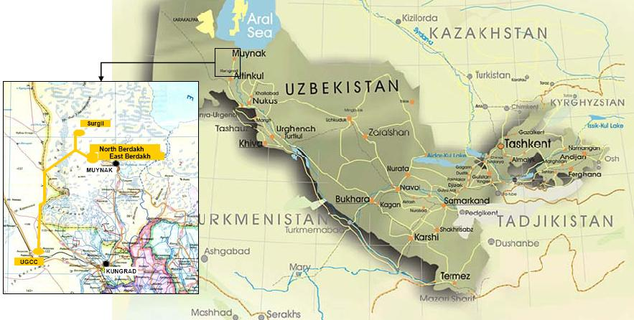
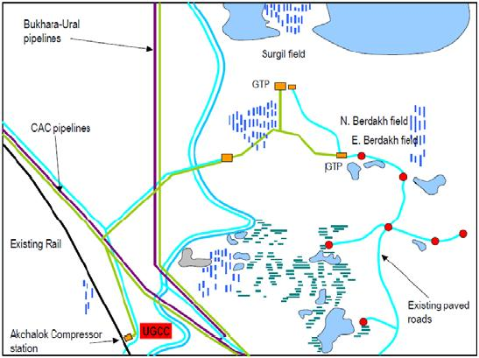
III. Surgil Project
4. Sites Location
◀ 화학플랜트 건설 예정지
▲ Site Overview
▲ Ruined Wooden Boat
nearby Aral Sea
UGCC Construction Site ▶
Notes:
⊙ 먼저, 러시아 천연가스 PNG 도입 추진입니다.
ㅇ 2015년 750만톤 도입을 목표로,
- 러시아 측과 PNG 노선 타당성 조사, 국내기업
건설참여 방안, 가스 액화공장 및 화학단지
건설방안에 대해 중점 협의하고 있습니다.
ㅇ 러시아는 2012년 블라디보스톡에서 개최예정
인 APEC에 대비하여 2011년까지 『사할린-
하바로프스크-블라디보스톡』 구간의 배관건설
공사를 마칠 계획입니다.
ㅇ 우리는 러시아측과 합의하여 다음과 같이
러시아측을 통하여 북측에 제안하였습니다.
1. 평양을 경유하는 배관노선에 대한 남한-북한-
러시아 공동 타당성 조사를 3국이 함께한다.
2. 러시아측 배관건설에 한국의 건설사가 참여
하며 한국과 북한의 인력을 활용한다.
3. 러시아측이 북한 동해안 배타적경제수역에서
최근에 확인한 석유와 가스탐사를 위하여 북한
에 한국-북한-러시아 3국이 공동 탐사한다.
ㅇ 우리측 또한 러시아측과는 별도로 북측에 대화를
제안하였으며 년초에 대화개시가 예상됩니다.

Slide 11
III. Surgil Project
5. Petrochemical Industry
Petrochemical industry is very sensitive to Economic Growth. Polymer is broadly used as a raw material for pipes, basket, vinyl, bottles and etc. So the domestic demand in a country is tend to increase parallel to Economic Growth
Polymer Price is affected by supply-demand balance and oil price because still a broad portion of polymer is produced from Naptha
Polymer Price Forecast Process
Oil price forecast
Demand/Supply forecast
▲ Polymer Pricing System in Nexant
Market Price forecast
Notes:
⊙ 먼저, 러시아 천연가스 PNG 도입 추진입니다.
ㅇ 2015년 750만톤 도입을 목표로,
- 러시아 측과 PNG 노선 타당성 조사, 국내기업
건설참여 방안, 가스 액화공장 및 화학단지
건설방안에 대해 중점 협의하고 있습니다.
ㅇ 러시아는 2012년 블라디보스톡에서 개최예정
인 APEC에 대비하여 2011년까지 『사할린-
하바로프스크-블라디보스톡』 구간의 배관건설
공사를 마칠 계획입니다.
ㅇ 우리는 러시아측과 합의하여 다음과 같이
러시아측을 통하여 북측에 제안하였습니다.
1. 평양을 경유하는 배관노선에 대한 남한-북한-
러시아 공동 타당성 조사를 3국이 함께한다.
2. 러시아측 배관건설에 한국의 건설사가 참여
하며 한국과 북한의 인력을 활용한다.
3. 러시아측이 북한 동해안 배타적경제수역에서
최근에 확인한 석유와 가스탐사를 위하여 북한
에 한국-북한-러시아 3국이 공동 탐사한다.
ㅇ 우리측 또한 러시아측과는 별도로 북측에 대화를
제안하였으며 년초에 대화개시가 예상됩니다.

Slide 12
III. Surgil Project
6. EPC Contractors
Reputable and experienced EPC Contractors were awarded and EPC Contracts were signed on August, 2011
3 EPC Contracts were based on a lump-sum turn-key basis and no change orders were permitted
Founded in 1970 at the first engineering company in South Korea
Has a cumulative track records of 1,700 projects
Overseas sales represented 62.8% in 2010
Founded in 1969. Rated Baa3/Nega by Moody’s, BBB/Stable by S&P
Operating divisions of Housing(27%), plants(31%), buildings(18%),
Civil Eng(13%) and power/environmental and others(11%)
Founded in 1974
Provides services focused on oil & gas, petrochemical, refinery
Executed over 200 process plant projects
Notes:
⊙ 먼저, 러시아 천연가스 PNG 도입 추진입니다.
ㅇ 2015년 750만톤 도입을 목표로,
- 러시아 측과 PNG 노선 타당성 조사, 국내기업
건설참여 방안, 가스 액화공장 및 화학단지
건설방안에 대해 중점 협의하고 있습니다.
ㅇ 러시아는 2012년 블라디보스톡에서 개최예정
인 APEC에 대비하여 2011년까지 『사할린-
하바로프스크-블라디보스톡』 구간의 배관건설
공사를 마칠 계획입니다.
ㅇ 우리는 러시아측과 합의하여 다음과 같이
러시아측을 통하여 북측에 제안하였습니다.
1. 평양을 경유하는 배관노선에 대한 남한-북한-
러시아 공동 타당성 조사를 3국이 함께한다.
2. 러시아측 배관건설에 한국의 건설사가 참여
하며 한국과 북한의 인력을 활용한다.
3. 러시아측이 북한 동해안 배타적경제수역에서
최근에 확인한 석유와 가스탐사를 위하여 북한
에 한국-북한-러시아 3국이 공동 탐사한다.
ㅇ 우리측 또한 러시아측과는 별도로 북측에 대화를
제안하였으며 년초에 대화개시가 예상됩니다.

Slide 13
III. Surgil Project
7. Project Cost
The Total Project Cost is approximately 3.9bln$ of which 65% will be borrowed from Senior Lenders
(Unit : USD mln)
Sponsors will inject funds as a up-front first. It represents the Sponsors’ strong commitment to the Project
Use of Funds | Sources of Funds
Total CAPEX 3,185.4 Working Capital 70.9 IFDC(Interest Fee During Construction) 455.1 O&M Account 33.2 DSRA(Debt Service Reserve Account) 88.9 Upstream Reserve Account 63.2 | Pre Completion Credit 2.0 Shareholder Funds (35%) 1,389.8 Senior Debt (65%) 2,504.9
3,896.7 | 3,896.7
Notes:
⊙ 먼저, 러시아 천연가스 PNG 도입 추진입니다.
ㅇ 2015년 750만톤 도입을 목표로,
- 러시아 측과 PNG 노선 타당성 조사, 국내기업
건설참여 방안, 가스 액화공장 및 화학단지
건설방안에 대해 중점 협의하고 있습니다.
ㅇ 러시아는 2012년 블라디보스톡에서 개최예정
인 APEC에 대비하여 2011년까지 『사할린-
하바로프스크-블라디보스톡』 구간의 배관건설
공사를 마칠 계획입니다.
ㅇ 우리는 러시아측과 합의하여 다음과 같이
러시아측을 통하여 북측에 제안하였습니다.
1. 평양을 경유하는 배관노선에 대한 남한-북한-
러시아 공동 타당성 조사를 3국이 함께한다.
2. 러시아측 배관건설에 한국의 건설사가 참여
하며 한국과 북한의 인력을 활용한다.
3. 러시아측이 북한 동해안 배타적경제수역에서
최근에 확인한 석유와 가스탐사를 위하여 북한
에 한국-북한-러시아 3국이 공동 탐사한다.
ㅇ 우리측 또한 러시아측과는 별도로 북측에 대화를
제안하였으며 년초에 대화개시가 예상됩니다.

Slide 14
III. Surgil Project
8. Financing
ING Bank was appointed as a Financial Advisor and proceeding Project Financing based on International Practice
KEXIM, KSURE, Asian Development Bank(ADB), China Development Bank(CDB) and other ECAs and MLAs represents their interest or commitment for lending to the Project
Korean ECAs, German/Swedish ECAs and ADB is expressed their commitments(interests) of direct funding or covered loan
Uz-Kor was awarded “Deal of the Year(2012)” of Petrochemical sector by Project Financing International, the world best renowned prize of project finance industry
Uz-Kor also won the prize of “Deal of the Year(2012)” from Trade Finance Magazine, “Deal of the Year(2012)” from Global Trade Review, “Top 10 Global Project Finance Table” published by Dealogic
Notes:
⊙ 먼저, 러시아 천연가스 PNG 도입 추진입니다.
ㅇ 2015년 750만톤 도입을 목표로,
- 러시아 측과 PNG 노선 타당성 조사, 국내기업
건설참여 방안, 가스 액화공장 및 화학단지
건설방안에 대해 중점 협의하고 있습니다.
ㅇ 러시아는 2012년 블라디보스톡에서 개최예정
인 APEC에 대비하여 2011년까지 『사할린-
하바로프스크-블라디보스톡』 구간의 배관건설
공사를 마칠 계획입니다.
ㅇ 우리는 러시아측과 합의하여 다음과 같이
러시아측을 통하여 북측에 제안하였습니다.
1. 평양을 경유하는 배관노선에 대한 남한-북한-
러시아 공동 타당성 조사를 3국이 함께한다.
2. 러시아측 배관건설에 한국의 건설사가 참여
하며 한국과 북한의 인력을 활용한다.
3. 러시아측이 북한 동해안 배타적경제수역에서
최근에 확인한 석유와 가스탐사를 위하여 북한
에 한국-북한-러시아 3국이 공동 탐사한다.
ㅇ 우리측 또한 러시아측과는 별도로 북측에 대화를
제안하였으며 년초에 대화개시가 예상됩니다.

Slide 15
IV. CNG Station & Cylinder Project
Business opportunity
Insufficient number of CNG refueling stations
Needs for Air Quality Improvement
Transportation fuel cost saving for vehicle operators
Notes:
⊙ 먼저, 러시아 천연가스 PNG 도입 추진입니다.
ㅇ 2015년 750만톤 도입을 목표로,
- 러시아 측과 PNG 노선 타당성 조사, 국내기업
건설참여 방안, 가스 액화공장 및 화학단지
건설방안에 대해 중점 협의하고 있습니다.
ㅇ 러시아는 2012년 블라디보스톡에서 개최예정
인 APEC에 대비하여 2011년까지 『사할린-
하바로프스크-블라디보스톡』 구간의 배관건설
공사를 마칠 계획입니다.
ㅇ 우리는 러시아측과 합의하여 다음과 같이
러시아측을 통하여 북측에 제안하였습니다.
1. 평양을 경유하는 배관노선에 대한 남한-북한-
러시아 공동 타당성 조사를 3국이 함께한다.
2. 러시아측 배관건설에 한국의 건설사가 참여
하며 한국과 북한의 인력을 활용한다.
3. 러시아측이 북한 동해안 배타적경제수역에서
최근에 확인한 석유와 가스탐사를 위하여 북한
에 한국-북한-러시아 3국이 공동 탐사한다.
ㅇ 우리측 또한 러시아측과는 별도로 북측에 대화를
제안하였으며 년초에 대화개시가 예상됩니다.

Slide 16
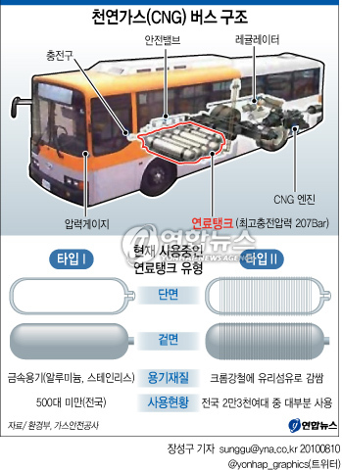
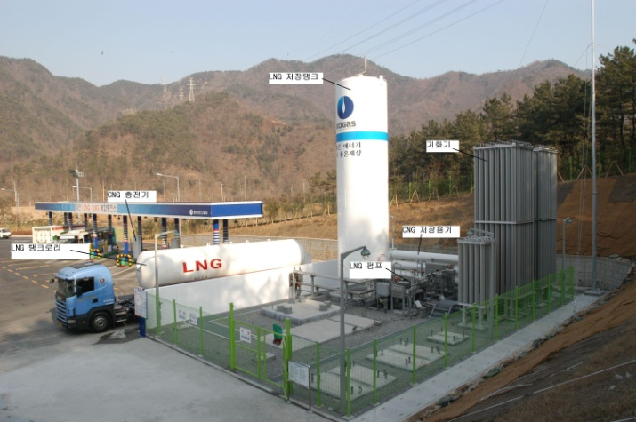
IV. CNG Station & Cylinder Project
2. Outline
Korean sponsors and UNG are doing jointly
1) CNG Station Project : Nationwide construction and operation of 50 refueling stations(12 stations initially)
- Participants: UNG 50%, KOGAS 19%, KOLON 15%, Kwangshin 14%, EngineTech 2%
- Total Project Cost : $65.42mln
2) Cylinder Project : Construction and operation of Cylinder factory(producing 120 thousand units per year)
in Navoi Free Economic Zone
- Participants: UNG 49%, KOGAS 19%, KOLON 17%, NK 15%
- Total Project Cost : $17.4mln
▲ Cylinder producing process
▲ Structure of CNG bus
▲ KOGAS L(C)NG station
Notes:
⊙ 먼저, 러시아 천연가스 PNG 도입 추진입니다.
ㅇ 2015년 750만톤 도입을 목표로,
- 러시아 측과 PNG 노선 타당성 조사, 국내기업
건설참여 방안, 가스 액화공장 및 화학단지
건설방안에 대해 중점 협의하고 있습니다.
ㅇ 러시아는 2012년 블라디보스톡에서 개최예정
인 APEC에 대비하여 2011년까지 『사할린-
하바로프스크-블라디보스톡』 구간의 배관건설
공사를 마칠 계획입니다.
ㅇ 우리는 러시아측과 합의하여 다음과 같이
러시아측을 통하여 북측에 제안하였습니다.
1. 평양을 경유하는 배관노선에 대한 남한-북한-
러시아 공동 타당성 조사를 3국이 함께한다.
2. 러시아측 배관건설에 한국의 건설사가 참여
하며 한국과 북한의 인력을 활용한다.
3. 러시아측이 북한 동해안 배타적경제수역에서
최근에 확인한 석유와 가스탐사를 위하여 북한
에 한국-북한-러시아 3국이 공동 탐사한다.
ㅇ 우리측 또한 러시아측과는 별도로 북측에 대화를
제안하였으며 년초에 대화개시가 예상됩니다.

Slide 17
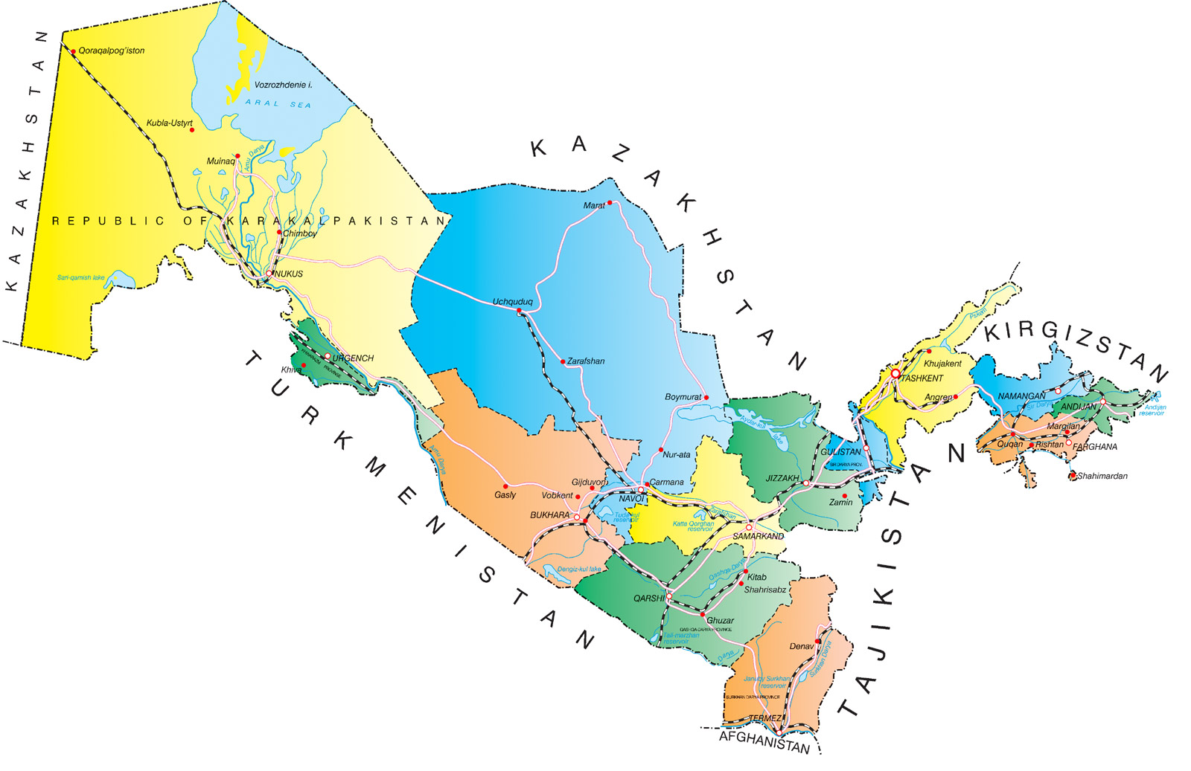
IV. CNG Station & Cylinder Project
3. Location of CNG station & Cylinder factory
Nukus
Khazorasp
(Khorezm)
Uychi
(Namangan)
Mirzaobod
(Syrdarya)
Ishtihan
(Samarkand)
Yangiarik
(Khorezm)
Cylinder
Factory
Ulugnor
(Andijan)
Furkat
(Ferghana)
Narpay
(Samarkand)
Pahtachi
(Samarkand)
Karshi
(Kashkadarya)
Koson
(Kashkadarya)
CNG station
(initial 14 stations)
Cylinder factory
In Navoi
Notes:
⊙ 먼저, 러시아 천연가스 PNG 도입 추진입니다.
ㅇ 2015년 750만톤 도입을 목표로,
- 러시아 측과 PNG 노선 타당성 조사, 국내기업
건설참여 방안, 가스 액화공장 및 화학단지
건설방안에 대해 중점 협의하고 있습니다.
ㅇ 러시아는 2012년 블라디보스톡에서 개최예정
인 APEC에 대비하여 2011년까지 『사할린-
하바로프스크-블라디보스톡』 구간의 배관건설
공사를 마칠 계획입니다.
ㅇ 우리는 러시아측과 합의하여 다음과 같이
러시아측을 통하여 북측에 제안하였습니다.
1. 평양을 경유하는 배관노선에 대한 남한-북한-
러시아 공동 타당성 조사를 3국이 함께한다.
2. 러시아측 배관건설에 한국의 건설사가 참여
하며 한국과 북한의 인력을 활용한다.
3. 러시아측이 북한 동해안 배타적경제수역에서
최근에 확인한 석유와 가스탐사를 위하여 북한
에 한국-북한-러시아 3국이 공동 탐사한다.
ㅇ 우리측 또한 러시아측과는 별도로 북측에 대화를
제안하였으며 년초에 대화개시가 예상됩니다.

Slide 18
해외 건설 공동 진출
Thank you
Cho, Yong Don
Vice President
Head of Project Management Department
T E L : +82-(0)31-710-5710
F A X : +82-(0)31-710-0980
E-Mail : ydcho@kogas.or.kr
Notes:
⊙ 먼저, 러시아 천연가스 PNG 도입 추진입니다.
ㅇ 2015년 750만톤 도입을 목표로,
- 러시아 측과 PNG 노선 타당성 조사, 국내기업
건설참여 방안, 가스 액화공장 및 화학단지
건설방안에 대해 중점 협의하고 있습니다.
ㅇ 러시아는 2012년 블라디보스톡에서 개최예정
인 APEC에 대비하여 2011년까지 『사할린-
하바로프스크-블라디보스톡』 구간의 배관건설
공사를 마칠 계획입니다.
ㅇ 우리는 러시아측과 합의하여 다음과 같이
러시아측을 통하여 북측에 제안하였습니다.
1. 평양을 경유하는 배관노선에 대한 남한-북한-
러시아 공동 타당성 조사를 3국이 함께한다.
2. 러시아측 배관건설에 한국의 건설사가 참여
하며 한국과 북한의 인력을 활용한다.
3. 러시아측이 북한 동해안 배타적경제수역에서
최근에 확인한 석유와 가스탐사를 위하여 북한
에 한국-북한-러시아 3국이 공동 탐사한다.
ㅇ 우리측 또한 러시아측과는 별도로 북측에 대화를
제안하였으며 년초에 대화개시가 예상됩니다.

